Slide 1
热学小结

Slide 2
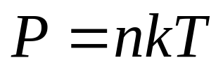

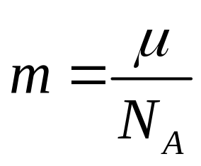
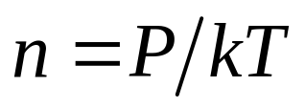
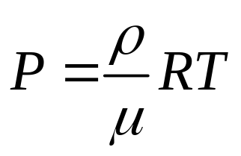
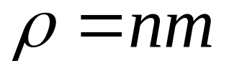
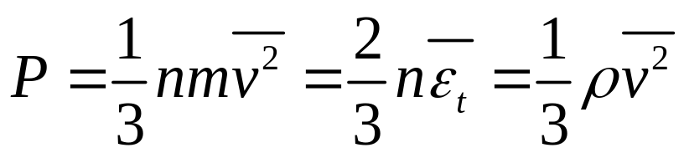
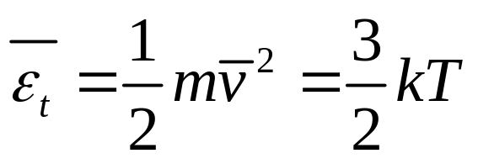
分子动理论
一、理想气体的压强、温度、内能
1、理想气体状态方程
分子数密度
分子质量
质量密度
2、压强公式
3、温度公式

Slide 3
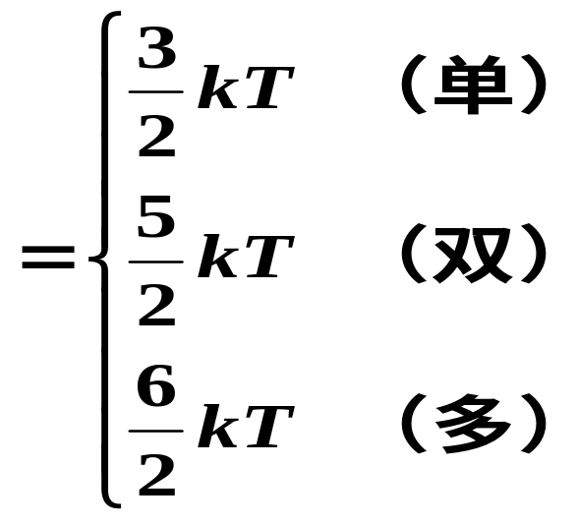
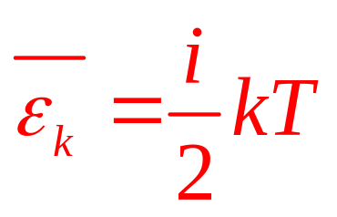
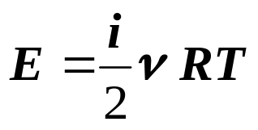
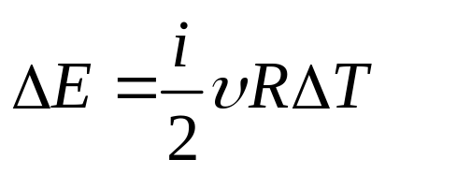
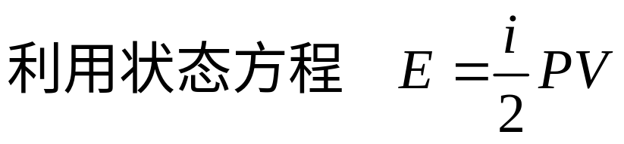
分子平均动能
4、能均分原理（平衡态中，均分到每个自由
度上的能量为KT/2)
自由度i=t+r 单原子分子 i=t=3
刚性双原子 i=t+r=3+2 刚性三原子i=t+r=3+3
刚性分子
理想气体的内能
与过程无关

Slide 4
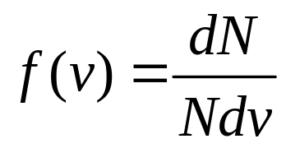
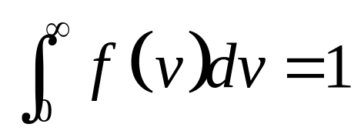
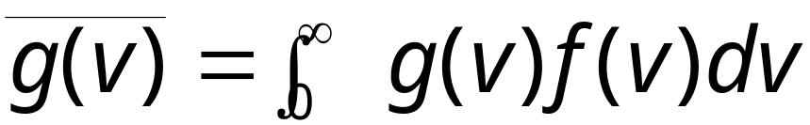
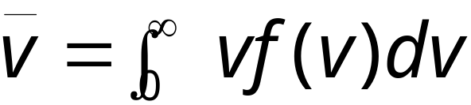
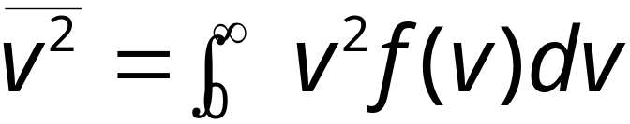
二、麦克斯韦速率分布律
1、速率分布函数
速率分布函数的物理意义：表示在速率 v 附近，单位速率区间内分子数占总分子数的百分比；或单位速率区间内分子出现的概率，即概率密度。
2、归一化条件：
3、计算一个与速率有关的物理量 g(v) 的统计平均值的公式：

Slide 5
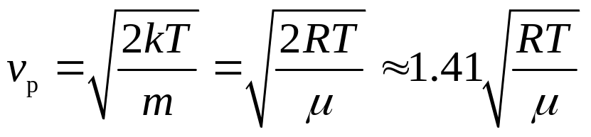
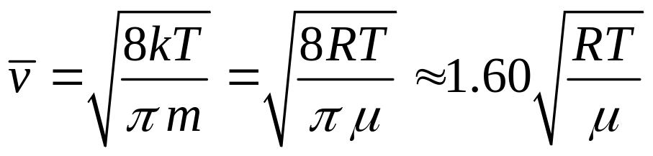

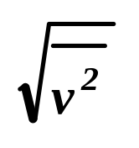
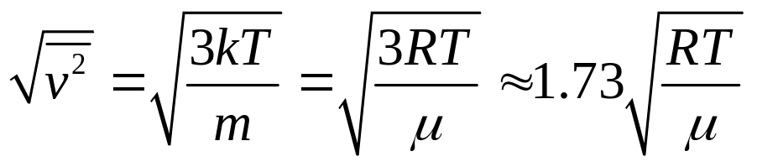
三、气体分子的三种速率
1、最可几速率v_{p}
2、平均速率
    3、方均根速率

Slide 6


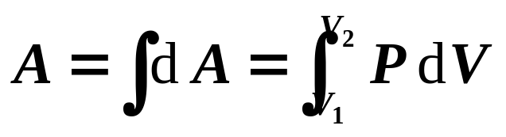
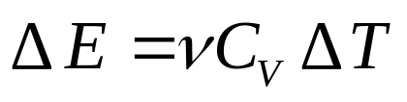
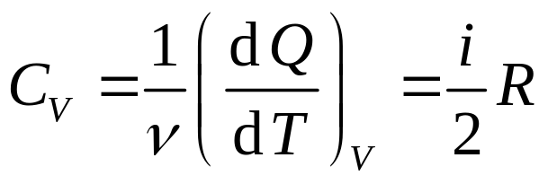
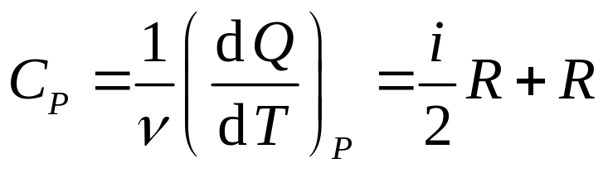
热力学
一、热力学第一定律
热力学第一定律
准静态过程、系统对外作的功
理想气体、各种准静态过程
定体摩尔热容量
定压摩尔热容量

Slide 7
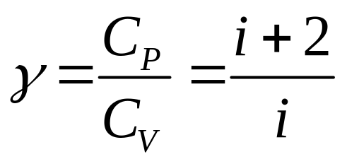
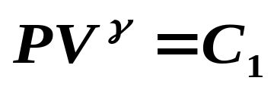
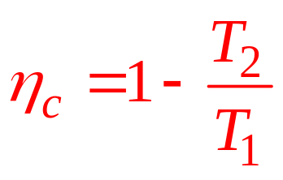
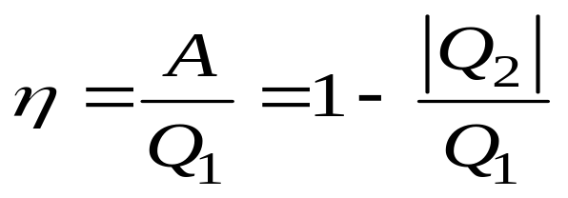
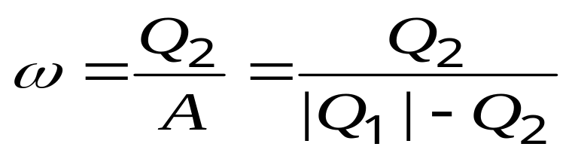
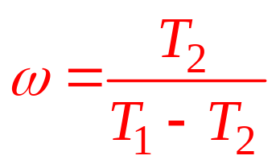
泊松比
准静态绝热过程方程 ( 泊松方程 )
二、循环过程
热机效率
卡诺循环
致冷效率
卡诺逆循环
卡诺循环是由两个等温过程和两个绝热过程组成
的理想化循环。

Slide 8





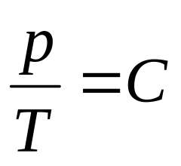
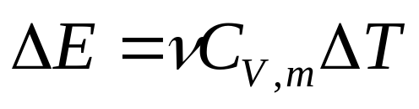



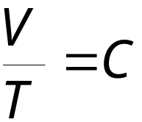
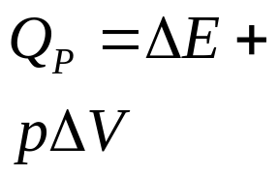

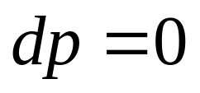

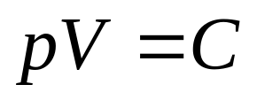
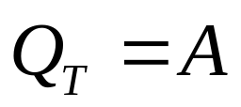


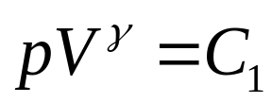
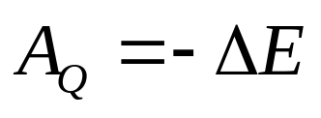



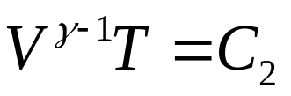
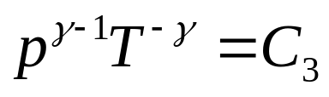

Slide 9
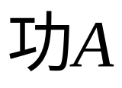





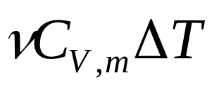
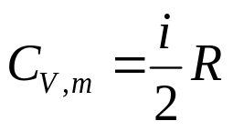
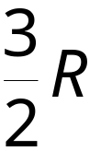
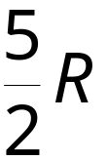

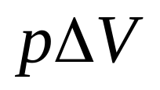
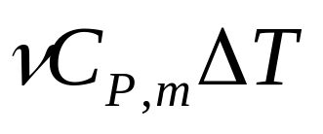
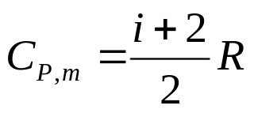















Slide 10
三、热力学第二定律
1、两种表述
开尔文表述
不能制造出一种只从单一热源吸取热量，使其全部转变成功而不引起其它变化的循环工作的热机。
克劳修斯表述
热量不能自动地从低温热源传到高温热源而不引起其它的变化。
热二律的实质是表明一切自发过程都是不可逆的。它是说明热力学过程的方向、条件和限制的。

Slide 11



3、熵增加原理
2、可逆过程与不可逆过程
准平衡过程+无摩擦的过程是可逆过程。
一切自发过程都是不可逆过程，一切实际过程都是不可逆过程。
熵的定义：某系统宏观状态的熵
熵是状态量
对于孤立系统，自发过程的熵总是增加的。
——熵增加原理
对于可逆绝热过程，
对于不可逆绝热过程、自发过程熵总是增加的。

Slide 12






熵变计算
（1）利用熵的函数表达式，将初、终两态的状态参量值代入，从而算出熵变。
熵是状态函数，与过程无关。熵是描述平衡态参量的函数。
（2）可设计一个连接同样初终两态的任意一个可逆过程R，再利用 来计算。

Slide 13
静电场小结

Slide 14





一、库仑定律
二、电场强度
1、定义
2、求电场强度的方法
(1)场强叠加法
1）点电荷
2）点电荷系
① 矢量，投影后积分
3）连续带电体
② dq=λdl
dq=σdS dq=ρdV

Slide 15

（2）高斯定理法
注意：a)高斯定理是普遍成立的但用于求场强则只适
用于某些具有对称性的电场。
高斯面S上的E大小相等，方向相同（或分区域）；
高斯面面积好求；
高斯面上场强为所求。
b)有介质时先求D，再求E

Slide 16





三、电势与电势差
1、电势能
电场力的功等于电势能的减少
某点a的电势能
2、电势差
3、电势

Slide 17






4、电势的计算
（1）电势叠加法
1）点电荷
2）点电荷系
3）连续带电体
      （2）场强积分法（电势定义法）
①标量，可直接积分
②dq=λdl dq=σdS
dq=ρdV

Slide 18



四、两个重要定理
1、真空中的高斯定理
介质中的高斯定理
（1）电场是“有源场”。
（2）电力线起于正电荷，止于负电荷。
2、静电场的环路定理
（1）电场是“无旋场”。
（2）电场是“保守场”。

Slide 19






五、几种带电系统的场强与电势
1、点电荷
2、细圆环轴线上
3、均匀带电无限长圆柱面

Slide 20









4、均匀带电球面、球体
5、无限大均匀带电平面
平板电容器
电容器极板受力

Slide 21

六、静电场中的导体
1、静电平衡条件： 导体内部场强为0。
2、静电平衡时导体为等势体，导体表面为等势面。
3、静电平衡时导体内无净电荷，所有电荷分布于表面。
4、导体表面附近场强方向与导体表面垂直，而
5、 空腔内无电荷：空腔内表面无电荷，全部电荷分布于外表面,空腔内场强 E = 0。空腔导体可屏蔽外部电场对内部的影响。
6、空腔内有电荷 q：空腔内表面带有 -q 电荷,外表面带有 Q + q 电荷。导体空腔可屏蔽外场，接地空腔可屏蔽内场。

Slide 22

七、电容器
1、电容器电容
电容的计算
A）让两极板带等量异性电荷并求其电场分布；
B）求两极板间电压
C）用定义Q/U求C

Slide 23


八、电介质
1、介质中的场强
2、介质中的高斯定理

Slide 24







九、电场能量
1、电容器能量
2、能量密度
3、电场能量

Slide 25




稳恒磁场小结
一、基本概念
1、磁感应强度 B
描写磁场大小和方向的物理量
定义：
方向：小磁针N极指向。
2、磁通量
：穿过某一曲面的磁力线根数。
定义：
单位：韦伯， Wb
3、磁矩m
：描写线圈性质的物理量。
定义：
单位：安培·米²
方向：与电流满足右手定则。

Slide 26






二、磁感应强度B的计算
(1)利用毕萨定律求B
1. 载流直导线的磁场
无限长直导线的磁场
2. 圆电流轴线上的磁场
在圆电流圆心处：
在圆弧电流圆心处：

Slide 27






（2）利用安培环路定理计算磁场 B
3、理想密绕长直螺线管内部
4、 螺绕环内部
5、圆柱载流导体内部r < R 区域
圆柱载流导体外一点r > R 区域
6、运动电荷的磁场

Slide 28




三、两个重要定理
1、磁场中的高斯定理
（1）磁场是“无源场”。
(2) 磁力线是的闭合曲线。
2、磁场中的环路定理
（1）磁场是“涡旋场”。
(2) 磁场不是“保守场”。

Slide 29





四、磁力的计算
1、洛仑兹力
2、安培力、磁力矩
安培定律：
均匀磁场中曲线电流受的安培力。（以直代曲）
非均匀磁场中电流受的安培力
载流线圈在磁场中受到的力矩M

Slide 30




真空中的静电场与稳恒磁场的比较
场的产生
静电场
稳恒磁场
静止电荷激发
运动电荷激发
场的定义
高斯定理
高斯定理
场的性质
环路定理
环路定理

Slide 31





静电场 稳恒磁场
点电荷
运动电荷
几种场的分布
电荷元
电流元
无限长直线电荷
无限长直线电流
无限大平面电荷
无限大平面电流

Slide 32



静电场 稳恒磁场
电荷元受力
电流元受力
场的能量密度

Slide 33





电磁感应小结
一、电磁感应定律
二、动生电动势和感生电动势
1、动生电动势
2、感生电动势
①感生电场
有旋场
无源场
②感生电动势

Slide 34




三、 自感和互感
自感系数
自感电动势
互感系数
互感电动势

Slide 35





四、磁场能量
1.自感磁能
2.能量密度w_{m}
3.由能量密度计算磁场能量W_{m}

Slide 36





五、变化的电磁场
1.变化磁场激发电场
2.变化电场激发磁场
位移电流
位移电流密度
位移电流也可产生涡旋的磁场

Slide 37





量子物理小结
1、黑体辐射
斯特藩-玻耳兹曼定律：
维恩位移定律：
2、光电效应
光电效应方程：
红限频率
截止电压U_{c}

Slide 38





3、光子的质量、能量和动量
光子的能量：
ε = hν
光子的质量：
光子的动量：
光子的能量和动量的关系：
4、康普顿散射
康普顿波长：λ_{c} = 0.0241Å

Slide 39






5 、粒子的波动性
德布罗意波：
6、波函数
用波函数 要描述微观粒子的状态。
概率密度
在时刻 t、空间 点处，
体积元 dv 中发现微观粒子的概率为：
归一化条件

Slide 40
7.不确定关系
坐标与动量的不确定关系：
Δx Δp_{x}≥  /2
时间与能量的不确定关系：
Δt⋅ΔE≥  /2
例、能级寿命τ和能级宽度ΔE的不确定关系：
τ ΔE ≥  /2

Slide 41


祝大家考试胜利!
100分
大物试巻
一填空題
……..
Merry chrismas!
感謝大家一学期来的努力与合作。
祝大家学习有成，成为国家栋樑之材！
祝大家学海碧帆，鹏程万里!

